Slide 1
Computer Programming
ภาควิชาวิศวกรรมคอมพิวเตอร์
จุฬาลงกรณ์มหาวิทยาลัย
๒๕๖๒

Slide 2
วัตถุประสงค์
เข้าใจการทำงานของคำสั่งและโปรแกรม
เขียนโปรแกรมให้ทำงานตามขั้นตอนที่ระบุ
เขียนโปรแกรมเพื่อแก้ไขปัญหาที่ได้รับ

Slide 3
เรียนการเขียนโปรแกรมเบื้องต้น
สอนหลักการเขียนโปรแกรมคอมพิวเตอร์ โดยใช้ Python เป็นเครื่องมือ
ไม่ได้สอนภาษา Python อย่างลึกซึ้ง
ใช้ Python 3 (ไม่ใช่ 2)

Slide 4

ทำไมใช้ Python

Slide 5
กระบวนวิธีเรียนวิชานี้
ดู VDO + ทำแบบฝึกหัดสั้น ๆ นอกเวลา
ฝึกเขียนโปรแกรมแก้โจทย์ปัญหา ในห้องปฏิบัติการคอมพิวเตอร์ + นอกเวลา

Slide 6
เรียนการเขียนโปรแกรม
สุ จิ ปุ ลิ
(code)
ตตะ
นตะ
จฉา
ขิต
code, code, code, code

Slide 7
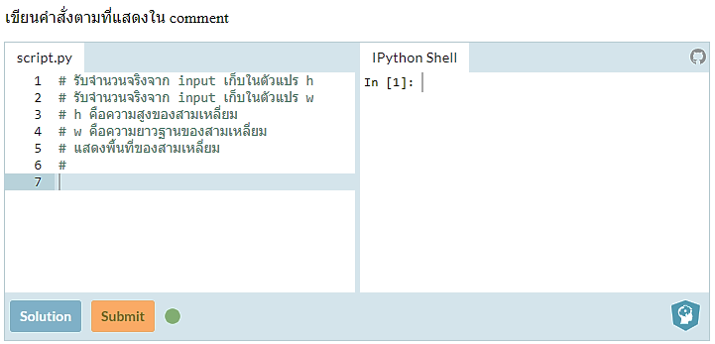
แบบฝึกหัดสั้น ๆ

Slide 8
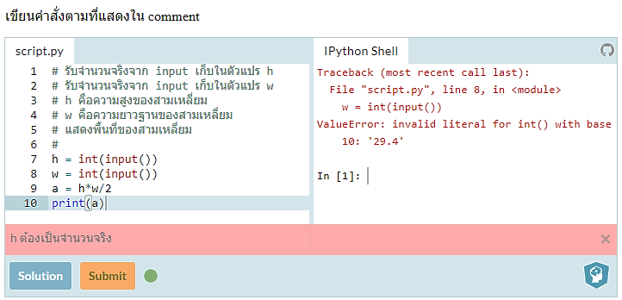
แบบฝึกหัดสั้น ๆ

Slide 9
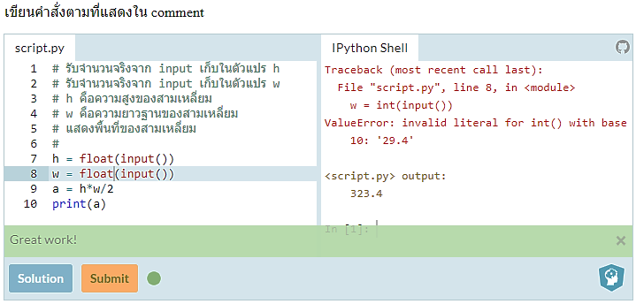
แบบฝึกหัดสั้น ๆ

Slide 10
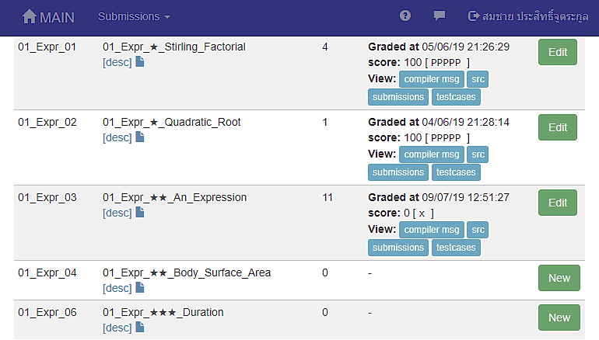
สำหรับ 2110101: แก้โจทย์ปัญหาที่ซับซ้อนกว่าในระบบ Grader

Slide 11
Download Software
www.python.org
www.thonny.org

